Slide 2

Sistema de Gestión de Venta de Autos
Presentamos nuestro sistema avanzado para la gestión integral de ventas de automóviles. Optimiza cada etapa del proceso para automatizar el proceso de venta de vehículos en concesionarios, agencias o distribuidores.

Slide 3
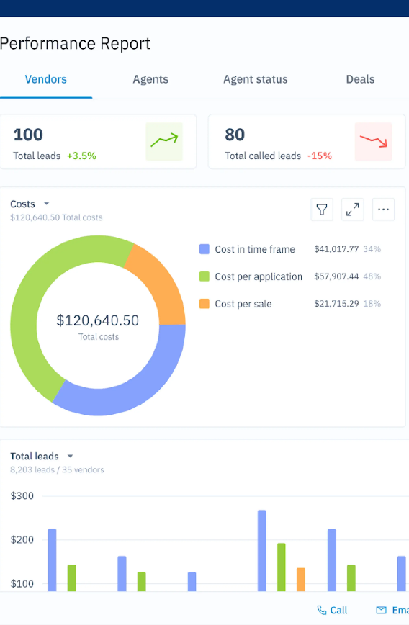
Objetivos Clave del Proyecto
1
Inventario Automatizado
Gestionar vehículos de forma eficiente.
2
Proceso de Ventas Optimizado
Agilizar cada transacción.
3
Experiencia del Cliente Mejorada
Satisfacción garantizada.
4
Análisis en Tiempo Real
Datos precisos para decisiones estratégicas.

Slide 4




Tecnologías Utilizadas
Stack Principal
Herramientas de Desarrollo
Java 21
IntelliJ IDEA 2025.1.2 Ultimate
Spring Boot
GitHub para control de versiones
Jakarta EE
Maven para gestión de dependencias
MySQL
Git/GitHub

Slide 5






Arquitectura del Sistema: Patrón MVC
Vistas
API REST para interacción.
Modelos
Entidades JPA para datos.
Controladores
Spring MVC para lógica.

Slide 6
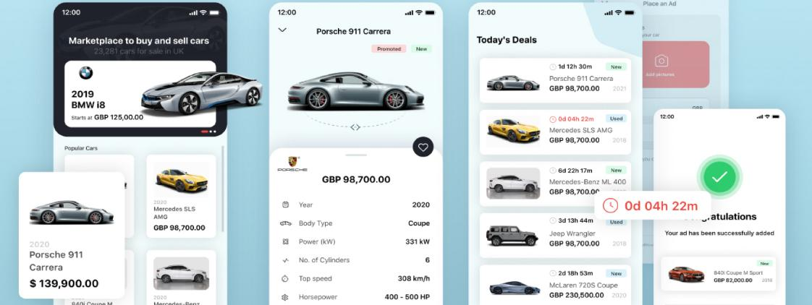



Características Principales
Gestión de Inventario
Gestión de Ventas
Gestión de Clientes
Registro, control de stock y búsqueda avanzada de vehículos.
Proceso de venta, facturación e historial de transacciones.
Perfiles, historial de compras y seguimiento de interacciones.

Slide 7
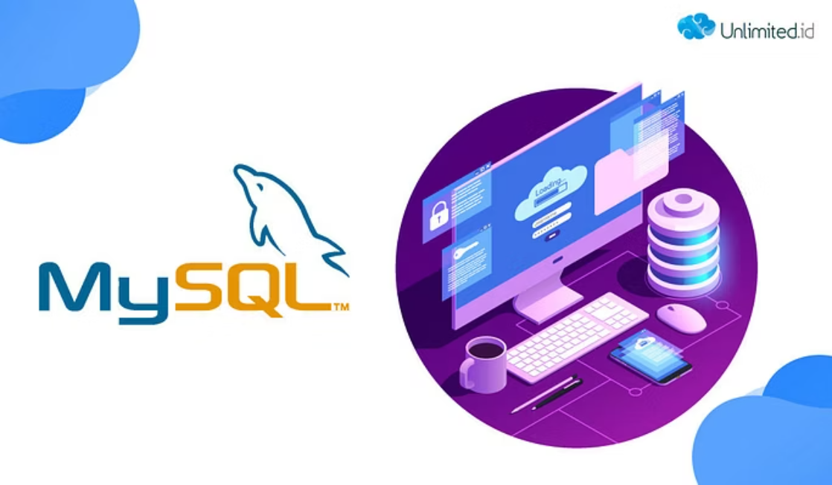
Configuración de la Base de Datos
Detalles de la Base de Datos
Database: vehiculo
Port: 3306
Engine: MySQL
Características Clave
Actualización automática de esquema.
Optimización para transacciones.
Backup automatizado.

Slide 8




Control de Versiones con GitHub
Main
Código en producción.
Develop
Rama de desarrollo.
Feature Branches
Para nuevas características.

Slide 9
Demostración en Vivo: Endpoints Principales
Gestión de usuario
Gestión de Ventas
Gestión de clientes
GET /api/usuarioPOST /api/usuarioPUT /api/usuario/{id}DELETE /api/usuario/{id}
GET /api/ventasPOST /api/ventasPUT /api/ventas/{id}DELETE /api/ventas/{id}
GET /api/clientesPOST /api/clientesPUT /api/clientes/{id}DELETE /api/clientes/{id}
Gestión de Vehículos
Gestión de proveedor
Gestión de pago
GET /api/vehiculosPOST /api/vehiculosPUT /api/vehiculos/{id}DELETE /api/vehiculos/{id}
GET /api/proveedorPOST /api/proveedorPUT /api/proveedor/{id}DELETE /api/proveedor/{id}
GET /api/pagoPOST /api/pagoPUT /api/pago/{id}DELETE /api/pago/{id}

Slide 10

Seguridad del Sistema
Autenticación
Basada en tokens para acceso seguro.
Roles y Permisos
Control de acceso granular.
Encriptación
Protección de datos sensibles.
Validación
Protección contra ataques comunes.

Slide 11

Escalabilidad y Futuro
Próximas Características
Mejoras Técnicas
Integración con sistemas de pago.
Implementación de caché.
Optimización de consultas.
Aplicación móvil.
Microservicios.
Dashboard analítico.
Notificaciones en tiempo real.
Conclusiones
Sistema robusto y escalable.
Arquitectura moderna.
Fácil mantenimiento.
Alto rendimiento.

